Slide 1
SESIÓN EXTRAORDINARIA CONCEJO METROPOLITANO No. 215
SECRETARÍA DE MOVILIDAD

Slide 2
1.- Organización y estructuración de las rutas del sistema de transporte público de superficie de forma tal que garantice el ingreso sostenible y razonable para los transportistas y el flujo de pasajeros necesarios para el aprovechamiento de la capacidad operativa del Metro de Quito.

Slide 3
Organización y Estructuración de Rutas del Sistema de Transporte Público de Superficie

Slide 4
Acciones Secretaría de Movilidad
Zonas Metro:
Coordinar con las instituciones involucradas (EPMMOP, STHV, IMPU, METRO, EPMTPQ) la interacción de las rutas de transporte en las estaciones de transporte: definición de acceso, ascenso y descenso de pasajeros y obras de infraestructura complementaria que se requiere para la operación.
Extensiones de rutas actuales:
Validación de extensiones de rutas actuales conforme a pedidos de servicio ciudadanos, verificando que se encuentre contemplado dentro del plan de reestructuración de rutas (Ord 017).
Verificación de estado de la vía
Identificación de vías en mal estado por donde circulará el TP con la finalidad de solicitar a la EPMMOP el mantenimiento para garantizar la óptima circulación.
Definición de paradas de TP
Se ha definidos los puntos de ubicación óptima georreferenciada de las paradas de TP conforme al plan de reestructuración de rutas.

Slide 5
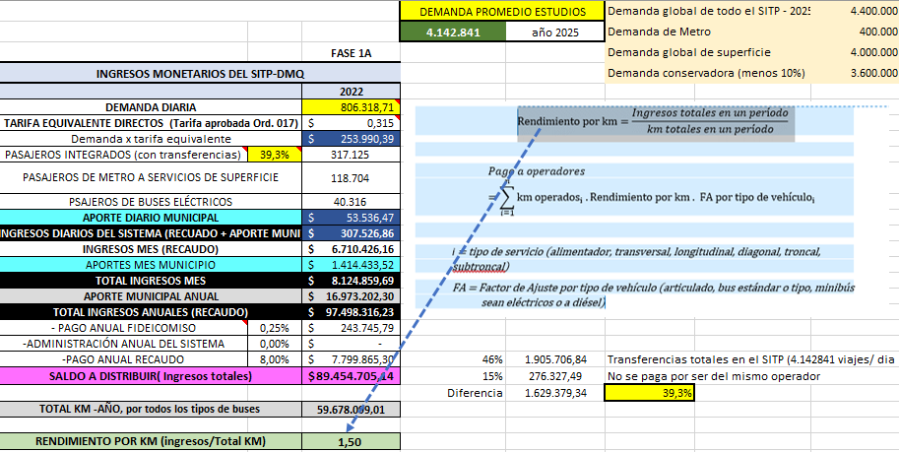
DISTRIBUCIÓN DE INGRESOS DEL SITP

Slide 6
Concurso de Rutas
Concurso “Asignación de Rutas para el Distrito Metropolitano de Quito” inició con la Resolución No. SM-2021-092 de 26 de mayo de 2021, mediante la cual se resolvió “Aprobar las bases, el Pliego y disponer el inicio del Concurso Público de asignación de Rutas para el Distrito Metropolitano de Quito, en el marco de lo señalado en la Ordenanza Metropolitana No. 017-2020".
Mediante Oficio Nro. GADDMQ-AM-2021-1969-OF del 27 de diciembre de 2021, el señor Alcalde del MDMQ, solicita al Procurador General del Estado realice el control legal al procedimiento y fases de la contratación del Concurso para la “Asignación de Rutas para el Distrito Metropolitano de Quito”.
Secretaría de Movilidad se encuentra estructurando los escenarios para la implementación del concurso de rutas en base a los resultados del pronunciamiento del PGE.

Slide 7
CORREDOR LABRADOR – CARAPUNGO (FASE 1: LABRADOR – CARCELÉN)
(Pasajeros Metro de Quito)

Slide 8
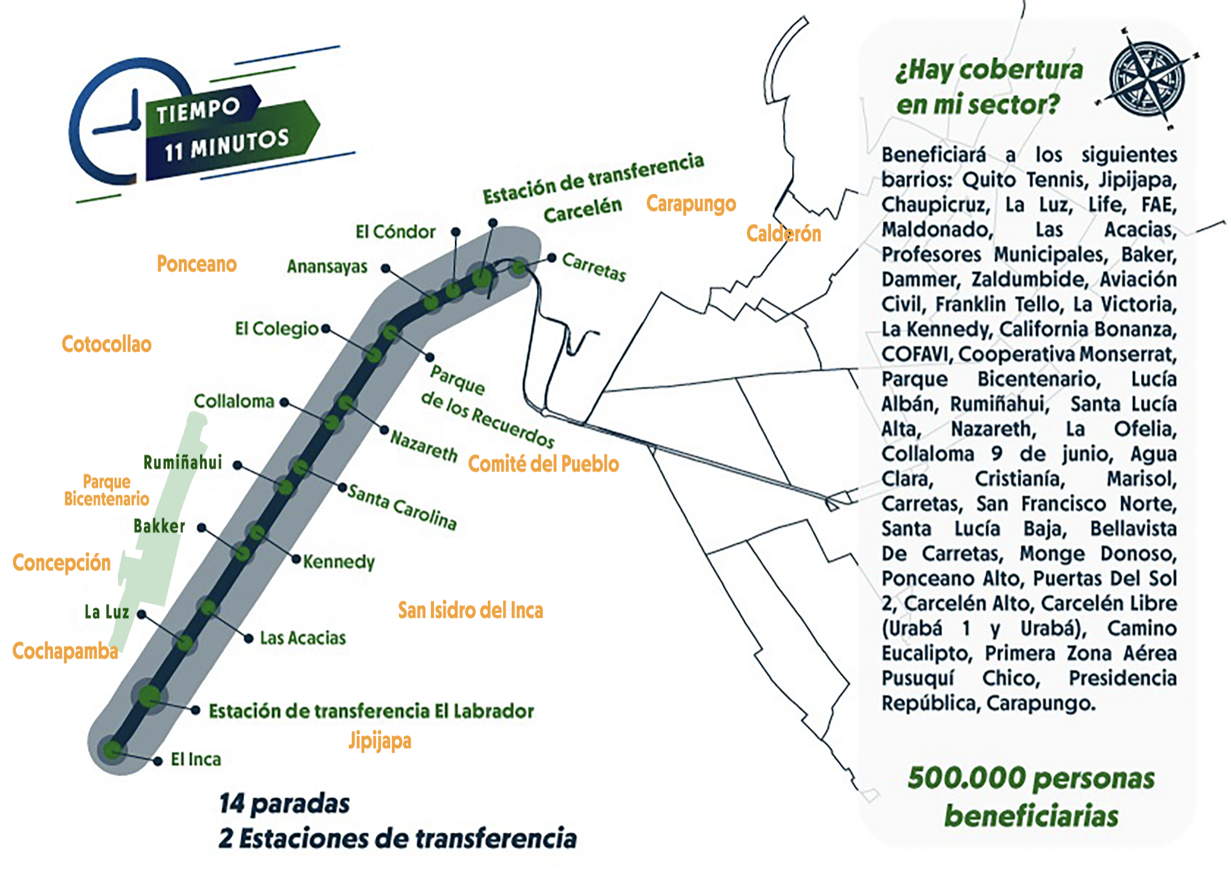
Cobertura Corredor Labrador - Carcelén

Slide 9
Fase 1: Tramo Labrador – Carcelén
Carriles Exclusivos:
Inicia en la abscisa 0+000 (coordenada norte: 9981788.79 este: 501528.91), frente al ex terminal de integración de pasajeros la Y, hacia el norte por la Av. 10 de agosto, y Av. Galo Plaza Lasso hasta la abscisa 8+263,23 (coordenada norte: 9989353.32 este: 503725.61 - Parada Carretas), con carriles de rebasamiento en paradas y 3 carriles para transporte liviano o privado en cada sentido.
Paradas:
14 paradas de dos módulos cada uno (uno frente al otro) de 44 metros de longitud y un ancho aproximado de 3.5 metros, rampas de accesibilidad universal, paneles solares, piso podotáctil, pantallas de información, texto braile, zona wifi, estructura de vidrio.
Las vías a intervenir contarán con un adecuado sistema de drenaje pluvial.
Se dispondrá de ductos subterráneos y cajas de revisión que permitirán implementar los diferentes sistemas de conectividad (telecomunicaciones) y eléctricos a través de los mismos, así como las instalaciones para el sistema de semaforización.

Slide 10
Rutas Troncales y 15 Rutas alimentadoras
Reposición de carpeta asfáltica (mantenimiento)
En el tramo comprendido entre la en la abscisa 0+000 (coordenada norte: 9981788.79 este: 501528.91), frente al ex terminal de integración de pasajeros la “Y” y la Estación de Transferencia “El Labrador” y en los tramos en donde se prevé en una segunda Fase la construcción de intercambiadores

Slide 11
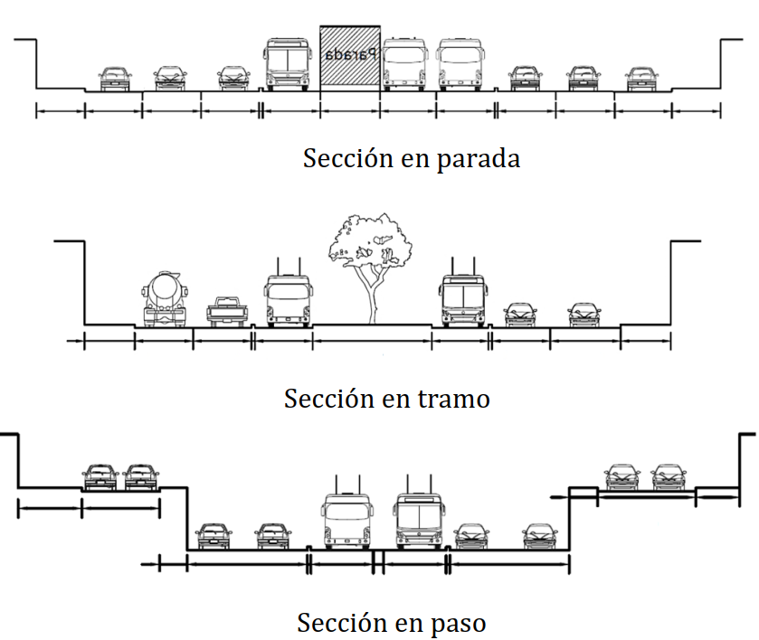
Secciones Viales de la Troncal
839 árboles deberán ser talados y desalojados; 149 árboles se mantendrán en el tramo de la calle de los Arupos hasta el terminal de Carcelén.
Con base en el Acuerdo Ministerial 059 se debe reponer diez árboles por cada uno que sea talado. Por consiguiente, se establece la reposición de 8.390 árboles.
La ciclovía será definida en la Fase 2.

Slide 12
Rutas Alimentadoras
Intervalo promedio: 10 minutos en hora pico y 12 minutos en hora valle.
Demanda diaria estimada promedio: 3.867 usuarios.

Slide 13
Estado Actual del Proyecto
Conjuntamente con Empresa Pública de Metropolitana de Movilidad y Obra Pública - EPMMOP, la Secretaría de Movilidad se encuentra realizando los ajustes y actualización de la señalización horizontal, vertical, semaforización y las respectivas marcas en pavimentos para la canalización del tráfico del Corredor Labrador Carapungo Fase 1 (Labrador – Carcelén).

Slide 14













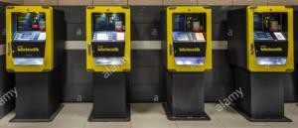







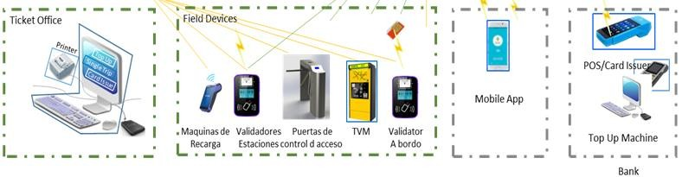












Sistema Integrado de Recaudo (SIR)
Ciudad
Nivel 4
Clearing
Control Ciudad
Niveles Sistema Integrado de Recaudo
Nivel 3
Portal
Operador
Operador
Nivel 2
Redes de Recarga y Venta
Nivel 1
Validadores dispositivos electrónicos
Nivel 0
Medio de Pago

Slide 15
Sistema Integrado de Recaudo (SIR)
Nivel | Componente | Responsable / Requirente
Nivel 4 | SAG - Sistema de Administración Global Fideicomiso Global | Secretaría de Movilidad
Nivel 3 | SCR – Sistema Central de Recaudo Fideicomisos Individuales | Metro – Pasajeros –Operadores
Nivel 2 | Red de Recarga (convenios) Equipos de Recarga | Secretaría Movilidad Metro – Pasajeros - Operadores
Nivel 1 | Equipos (Tornos, Pasillos, Validadores) | Metro – Pasajeros – Operadores
Nivel 0 | Medio de Pago | Secretaría de Movilidad

Slide 16
Sistema Integrado de Recaudo (SIR)
Acciones Realizadas
Consolidación y revisión de productos consultoría EPN del SIR.
Consulta y gestión ante MINTEL debido a que se debe realizar la postulación para aprobación de factibilidad .
Estudio de mercado que permita analizar costos y tiempos de implementación.
Presentación con Banco Mundial de toda la revisión realizada y arquitectura general del SIR, comprobado por IDOM consultores de Banco Mundial
Mesas técnicas con Metro y Empresa de Pasajeros para trabajo en conjunto.
Fase Preparatoria
  Preparación de especificaciones técnicas SAG de Nivel 4
  Documentos para Mintel
  Documentos para DMI
  Documentos para Quito Honesto
  Documentos para Contraloría

Slide 17
2.- Garantía del servicio de transporte público, de calidad y de oportunidad a las zonas del Distrito Metropolitano de Quito, con particular atención a las zonas rurales y periféricas.

Slide 18
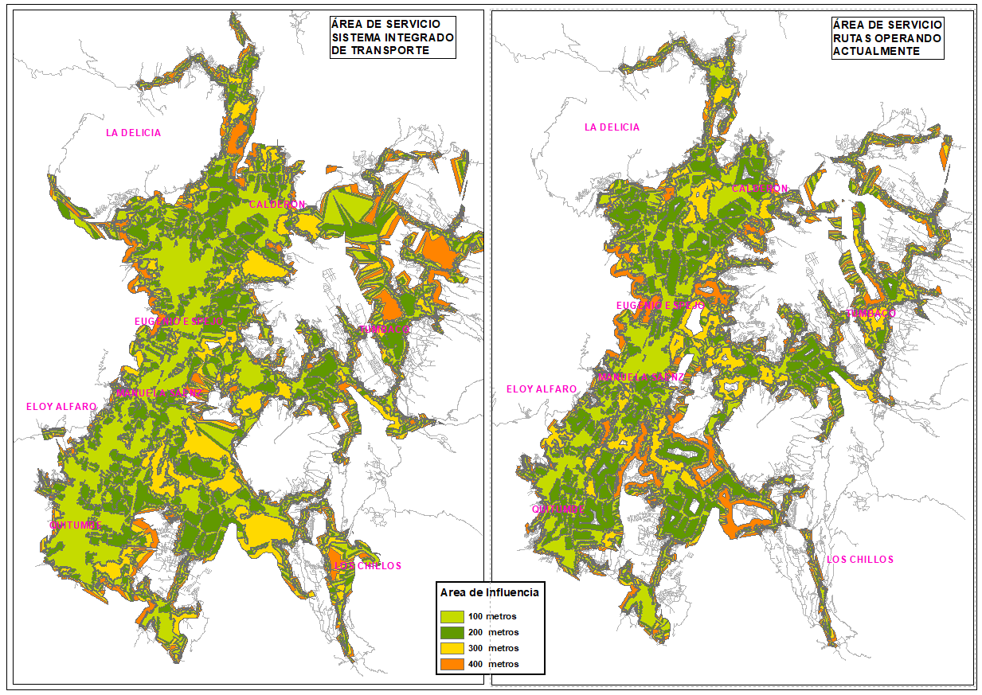
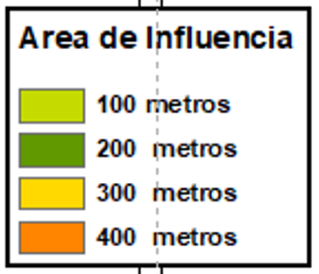
Cobertura de Rutas de Transporte Público
Incremento de la cobertura de TP a zonas poblacionales con déficit o desprovistas del servicio.
La distancia de accesibilidad de un usuario a una ruta de transporte se acortó de 200 a 100 metros en el área urbana (gráficos).

Slide 19
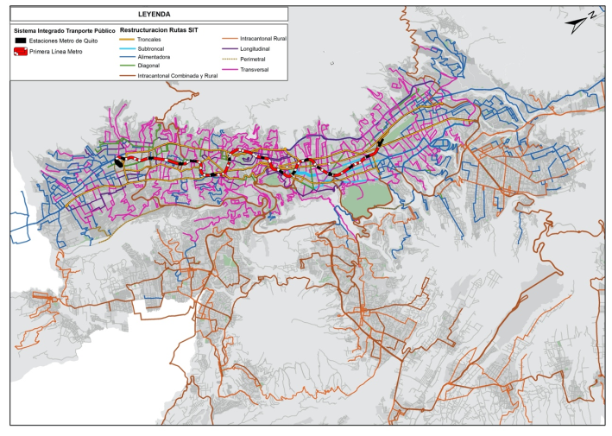
Red total de servicios de transporte del SIPQ.
Primera Línea de Transporte;
Troncales: y
Transversales.

Slide 20
3.- Convenios y contratos de operación firmados con los operadores de transporte público.
*Secretaría de Movilidad no tiene Convenios con operadores de transporte únicamente contratos.

Slide 21
Contratos Concurso de Rutas y Frecuencias
Nro. Contrato | Fecha | Nro. Paquete | Adjudicatario
MDMQ-SM-2021-01 | 30/06/2021 | 07 | Transportes Guadalajara S.A.
MDMQ-SM-2021-02 | 30/06/2021 | 10 | Transhemisfericos Compañía de Transportes Hemisféricos S.A.
MDMQ-SM-2021-03 | 30/06/2021 | 02, 04, 06, 09, 12, 13 | Cooperativa de Transporte Urbano de Pasajeros en Busetas Paquisha Quito Ecuador Compañía de Transportes Carcelén Tarqui C.A. Compañía de Transportes Reino de Quito S.A. Compañía de Transporte Lujoexpress Águila Dorada S.A. Alborada Compañía de Transportes S.A. Compañía de Transporte Urbano TRANSCARLOS S.A. Compañía de Transporte Semgyllfor S.A. Consorcio Empresarial de Transporte CONETRA S.A. Cooperativa de Transportes de Pasajeros Turismonserrat Compañía de Transporte Ejecutivo Rapitrans S.A.
MDMQ-SM-2021-04 | 30/6/2021 | 03 | Cooperativa de Transportes Calderón Cooperativa de Transportes de Pasajeros en buses Llano Grande Cooperativa en Buses y Microbuses San Juan

Slide 22
Contratos Actuales Operadoras.
65 Contratos de servicio de transporte
N° | CÓD. | OPERADORA | FECHA DE FIRMA DE ADENDA | FECHA DE FIRMA DE CONTRATO
1 | 03 | Compañía de Transportes San Cristóbal S. A. | 14 de enero de 2021 | 15 de febrero de 2017
2 | 04 | Compañía Transalfa S.A. | 14 de enero de 2021 | 15 de febrero de 2017
3 | 05 | Compañía de Transporte de Pasajeros Cóndor Mirador TRANSPACOMI S.A. | 14 de enero de 2021 | 15 de febrero de 2017
4 | 06 | Cooperativa de Transporte Urbano Mariscal Sucre | 14 de enero de 2021 | 15 de febrero de 2017
5 | 07 | Compañía TRANSMETRÓPOLI S.A. | 14 de enero de 2021 | 15 de febrero de 2017
6 | 08 | Empresa de Transportes Lujoturissa S.A. | 14 de enero de 2021 | 15 de febrero de 2017
7 | 09 | Compañía de Transportes 21 de Julio S.A. | 12 de enero de 2021 | 15 de febrero de 2017
8 | 12 | Transportes Latinos Translatinos S.A. | 12 de enero de 2021 | 15 de febrero de 2017
9 | 13 | Compañía de Transporte Zeta "Transzeta C.A." | 12 de enero de 2021 | 15 de febrero de 2017
10 | 15 | Empresa de Transporte Urbano Seis de Diciembre S.A. | 14 de enero de 2021 | 15 de febrero de 2017
11 | 16 | Compañía Transportes Carcelén Tarqui C.A. | 12 de enero de 2021 | 15 de febrero de 2017
12 | 17 | Compañía Latina Transportes Selectivos y Turismo Latitranstursa S.A. | 13 de enero de 2021 | 24 de febrero de 2017
13 | 18 | Compañía de Transporte SEMGYLLFOR S.A. | 13 de enero de 2021 | 15 de febrero de 2017
14 | 19 | Compañía de Servicio Ecuatoriano de Transporte Secuatrans C.A. | 14 de enero de 2021 | 15 de febrero de 2017
15 | 20 | Compañía de Transporte Ejecutivo RAPITRANS S. A. | 14 de enero de 2021 | 15 de febrero de 2017
16 | 21 | Compañía de Transporte Lujoexpress Águila Dorada S.A. | 12 de enero de 2021 | 15 de febrero de 2017
17 | 22 | Compañía Nacional de Transportes y Comercio S.A. | 12 de enero de 2021 | 30 de enero de 2019
18 | 23 | Compañía de Transporte "Quiteño Libre S.A." | 14 de enero de 2021 | 18 de abril de 2017
19 | 24 | Compañía Transportes Selectos TRANSPORSEL S.A. | 14 de enero de 2021 | 15 de febrero de 2017
20 | 25 | Compañía Transportes Reino de Quito S.A. | 12 de enero de 2021 | 15 de febrero de 2017
21 | 26 | Alborada Compañía de Transportes S. A. | 14 de enero de 2021 | 15 de febrero de 2017
22 | 27 | Compañía de Colectivos de Transportes Urbanos Pichincha C.A. | 14 de enero de 2021 | 15 de febrero de 2017

Slide 23
Contratos Actuales Operadoras
23 | 28 | Cooperativa de Transportes de Buses Urbanos Bellavista | 14 de enero de 2021 | 15 de febrero de 2017
24 | 31 | CATUV Compañía Anónima de Transportes Urbanos Victoria | 14 de enero de 2021 | 15 de febrero de 2017
25 | 32 | Compañía Transportes Guadalajara S.A. | 13 de enero de 2021 | 15 de febrero de 2017
26 | 33 | Compañía de Transportes Vencedores de Pichincha S.A. VEPIEX | 14 de enero de 2021 | 15 de febrero de 2017
27 | 34 | Cooperativa de Transporte de Pasajeros TRANSUR Siete de Mayo | 12 de enero de 2021 | 15 de febrero de 2017
28 | 35 | Compañía de Transportes Quitumbe S.A. | 14 de enero de 2021 | 15 de febrero de 2017
29 | 36 | Compañía de Transporte Urbano "Trans San Carlos" S.A. | 14 de enero de 2021 | 15 de febrero de 2017
30 | 39 | Cooperativa de Transporte de Pasajeros "Turis-Monserrat" | 14 de enero de 2021 | 15 de febrero de 2017
31 | 41 | Compañía Servicios Múltiples 15 de Agosto "SERVIAGOSTO S.A." | 13 de enero de 2021 | 15 de febrero de 2017
32 | 42 | Compañía Transportes Planeta "Transplaneta" S. A. | 13 de enero de 2021 | 12 de junio de 2017
33 | 46 | Compañía de Transporte San Francisco de Chillogallo S.A. | 14 de enero de 2021 | 15 de febrero de 2017
34 | 47 | Compañía Pionera del Transporte Urbano Quito URBANQUITO S.A. | 14 de enero de 2021 | 15 de febrero de 2017
35 | 48 | Cooperativa de Transporte Urbano de Pasajeros en Busetas Paquisha Quito Ecuador | 14 de enero de 2021 | 15 de febrero de 2017
36 | 49 | Compañía de Transportes Ecuatoriana Transheroica S.A. | 14 de enero de 2021 | 15 de febrero de 2017
37 | 50 | Compañía de Transportes en Colectivos Quito C.A. COLECTRANS | 14 de enero de 2021 | 15 de febrero de 2017
38 | 51 | Compañía de Transporte Urbano Distrito del Sur DISUTRAN S.A. | 14 de enero de 2021 | 15 de febrero de 2017
39 | 52 | Cooperativa de Transporte de Pasajeros en Busetas Juan Pablo II | 14 de enero de 2021 | 15 de febrero de 2017
40 | 54 | Compañía Consorcio Empresarial del Transporte C.A. "CONETRA" | 13 de enero de 2021 | 15 de febrero de 2017
41 | 56 | Compañía de Transporte de Pasajeros METROTRANS TRANSPASMETROTRANS S.A. | 13 de enero de 2021 | 26 de febrero de 2017
42 | 57 | Compañía Servicios de Transporte Mariscal Sucre SETRAMAS S.A. | 14 de enero de 2021 | 15 de febrero de 2017
43 | 61 | TRANSHEMISFERICOS Compañía de Transportes Hemisféricos S.A. | 14 de enero de 2021 | 15 de febrero de 2017

Slide 24
Contratos Actuales Operadoras
44 | 62 | Cooperativa de Transporte de Pasajeros Flota Pichincha | 14 de enero de 2021 | 15 de febrero de 2017
45 | 63 | Cooperativa de Transporte de Pasajeros en Buses Reina del Quinche | 14 de enero de 2021 | 15 de febrero de 2017
46 | 64 | Compañía Transportes San Sebastián de Pifo S. A. | 14 de enero de 2021 | 15 de febrero de 2017
47 | 65 | Compañía Transportes Puembo Trapuca C.A. | 14 de enero de 2021 | 15 de febrero de 2017
48 | 66 | Cooperativa de Transporte Tumbaco | 14 de enero de 2021 | 15 de febrero de 2017
49 | 67 | Cooperativa de Transporte de Pasajeros Yaruquí | 14 de enero de 2021 | 15 de febrero de 2017
50 | 68 | Cooperativa Trans San Juan | 14 de enero de 2021 | 15 de febrero de 2017
51 | 69 | Cooperativa de Transporte de Pasajeros en Buses Llano Grande | 14 de enero de 2021 | 15 de febrero de 2017
52 | 70 | Cooperativa de Transportes Calderón | 14 de enero de 2021 | 15 de febrero de 2017
53 | 71 | Compañía de Transportes San José de Cocotog C.A. | 13 de enero de 2021 | 22 de marzo de 2019
54 | 73 | Cooperativa de Transportes de Pasajeros en Busetas Termas Turis | 14 de enero de 2021 | 15 de febrero de 2017
55 | 74 | Compañía de Transportes Libertadores del Valle de Conocoto S.A. | 14 de enero de 2021 | 15 de febrero de 2017
56 | 76 | Compañía de Transporte Expreso Expreantisana S.A. | 14 de enero de 2021 | 20 de febrero de 2017
57 | 80 | Sociedad de Empresas de Transportes de Pasajeros Nororiental C.A. SOTRANOR | 14 de enero de 2021 | 15 de febrero de 2017
58 | 81 | Compañía Transporte La Floresta Transfloresta S.A. | 14 de enero de 2021 | 15 de febrero de 2017
59 | 82 | Compañía de Transporte Comunitario "Kinara Express" S.A. | 14 de enero de 2021 | 15 de febrero de 2017
60 | 84 | Compañía de Transporte Intracantonal ASOMETROVIP S.A. | 14 de enero de 2021 | 28 de noviembre de 2018
61 | 85 | Transportes Intracantonal Express Simón Bolívar INTRAEXPRESS S.A. | 13 de enero de 2021 | 05 de diciembre de 2018
62 | 86 | Ruta Viva RUTVITRANSA S.A. | 13 de enero de 2021 | 05 de diciembre de 2018
63 | 87 | Compañía de Transportes Sirena Express TRANSSIRENAEXPRESS S.A. | 13 de enero de 2021 | 05 de diciembre de 2018
64 | 88 | Microbuses Rutas Simón Bolívar TRANSMISIBOCAR S.A. | 13 de enero de 2021 | 05 de diciembre de 2018
65 | 89 | Cía. de Transporte en Servicio Público Corredor Periférico Av. Simón Bolívar "Transperiféricos" S.A. | 14 de enero de 2021 | 28 de noviembre de 2018

Slide 25
4.- Hoja de ruta con los plazos y responsables para que, al momento de inicio de operaciones del Metro, las operadoras de transporte público entren a operar conforme las rutas asignadas a cada operador de transporte, según lo presentado en el numeral 1 de la Resolución C 051 - 2022.

Slide 26
Hoja de Ruta con Plazos y Responsables

Slide 27
5.- Situación actual del Corredor Central Norte relativo a las unidades de transporte que no cumplen con el proceso de revisión técnica vehicular y matriculación, a fin de conocer las alternativas con las que se cuenta para corregir este inconveniente.

Slide 28
Respuesta: El Contrato para la Operación del Servicio de Transporte Público de Pasajeros en el Corredor Central Norte, fue celebrado el 30 de enero de 2019, con vigencia desde el 26 de diciembre de 2018.
El CONSORCIO CENTRAL NORTE, está conformado por las siguientes empresas consorciadas: Consorcio Empresarial de Transporte CONETRA C.A.; Consorcio GLOBAL TRANS conformado por la Cooperativa PAQUISHA y Compañía de Transportes Hemisféricos TRANSHEMISFERICOS S.A.; Transportes Carcelén Tarqui C.A. CATAR, Compañía de Transporte Urbano TRANS SAN CARLOS S.A., y la Cooperativa de Transportes Calderón.
Objeto del Contrato. la prestación por parte del CONSORCIO, del servicio de transporte terrestre público de pasajeros en el Corredor Central Norte, en rutas alimentadoras, transversales y complementarias que lo integran.
Plazo. Por un tiempo de 10 años.

Slide 29
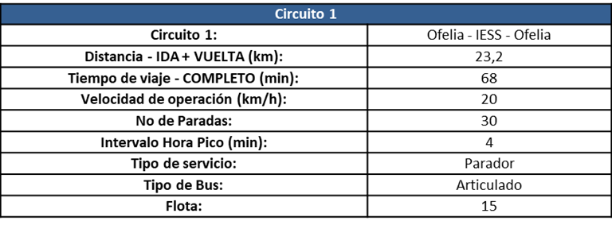

Paradas y Servicios de la Línea Troncal-Corredor Central Norte (Articulados)

Slide 30
INCUMPLIMIENTOS CONTRACTUALES
CORREDOR CENTRAL NORTE
Buses articulados no han sido matriculados – No han pasado las revisiones técnicas vehiculares.
Recomendaciones de la Contraloría General del Estado, sobre cobro de multas, matriculación y RTV de buses articulados.
Infraestructura Paradas en mal estado de conservación.
Incumplimiento de parámetros operacionales.

Slide 31
Multas Aplicadas al Consorcio Central Norte
INFORME CONSOLIDADO | FECHA | VALOR DE LA MULTA
Informe SM-DMGM-2020 No. 369 | 31 de diciembre de 2020 | $ 19.355,65
Informe SM-DMGM-2020 No. 356 | 24 de diciembre de 2020 | $ 3.474,00
Informe SM-DMGM-2021 No. 287 | 16 de junio de 2021 | $ 3.650,00
Informe SM-DMGM-2021 No. 296 | 21 de junio de 2021 | $ 16.600,00
Informe SM-DMGM-2021 No. 507 | 23 de diciembre de 2021 | $ 4.850,00
VALOR TOTAL MULTAS APLICADAS |  | $ 47.929,65
Mediante Oficio No. 004-CCN-2022, de 21 de febrero de 2022, el Consorcio Central Norte, adjunta el cheque certificado No. 001000 del Banco Pichincha, a nombre del GAD del Distrito Metropolitano de Quito, por el valor de $43.079,65 (cuarenta y tres mil setenta y nueve con 65/100 dólares), con lo cual quedaría cubierto el valor total de las multas impuestas.

Slide 32
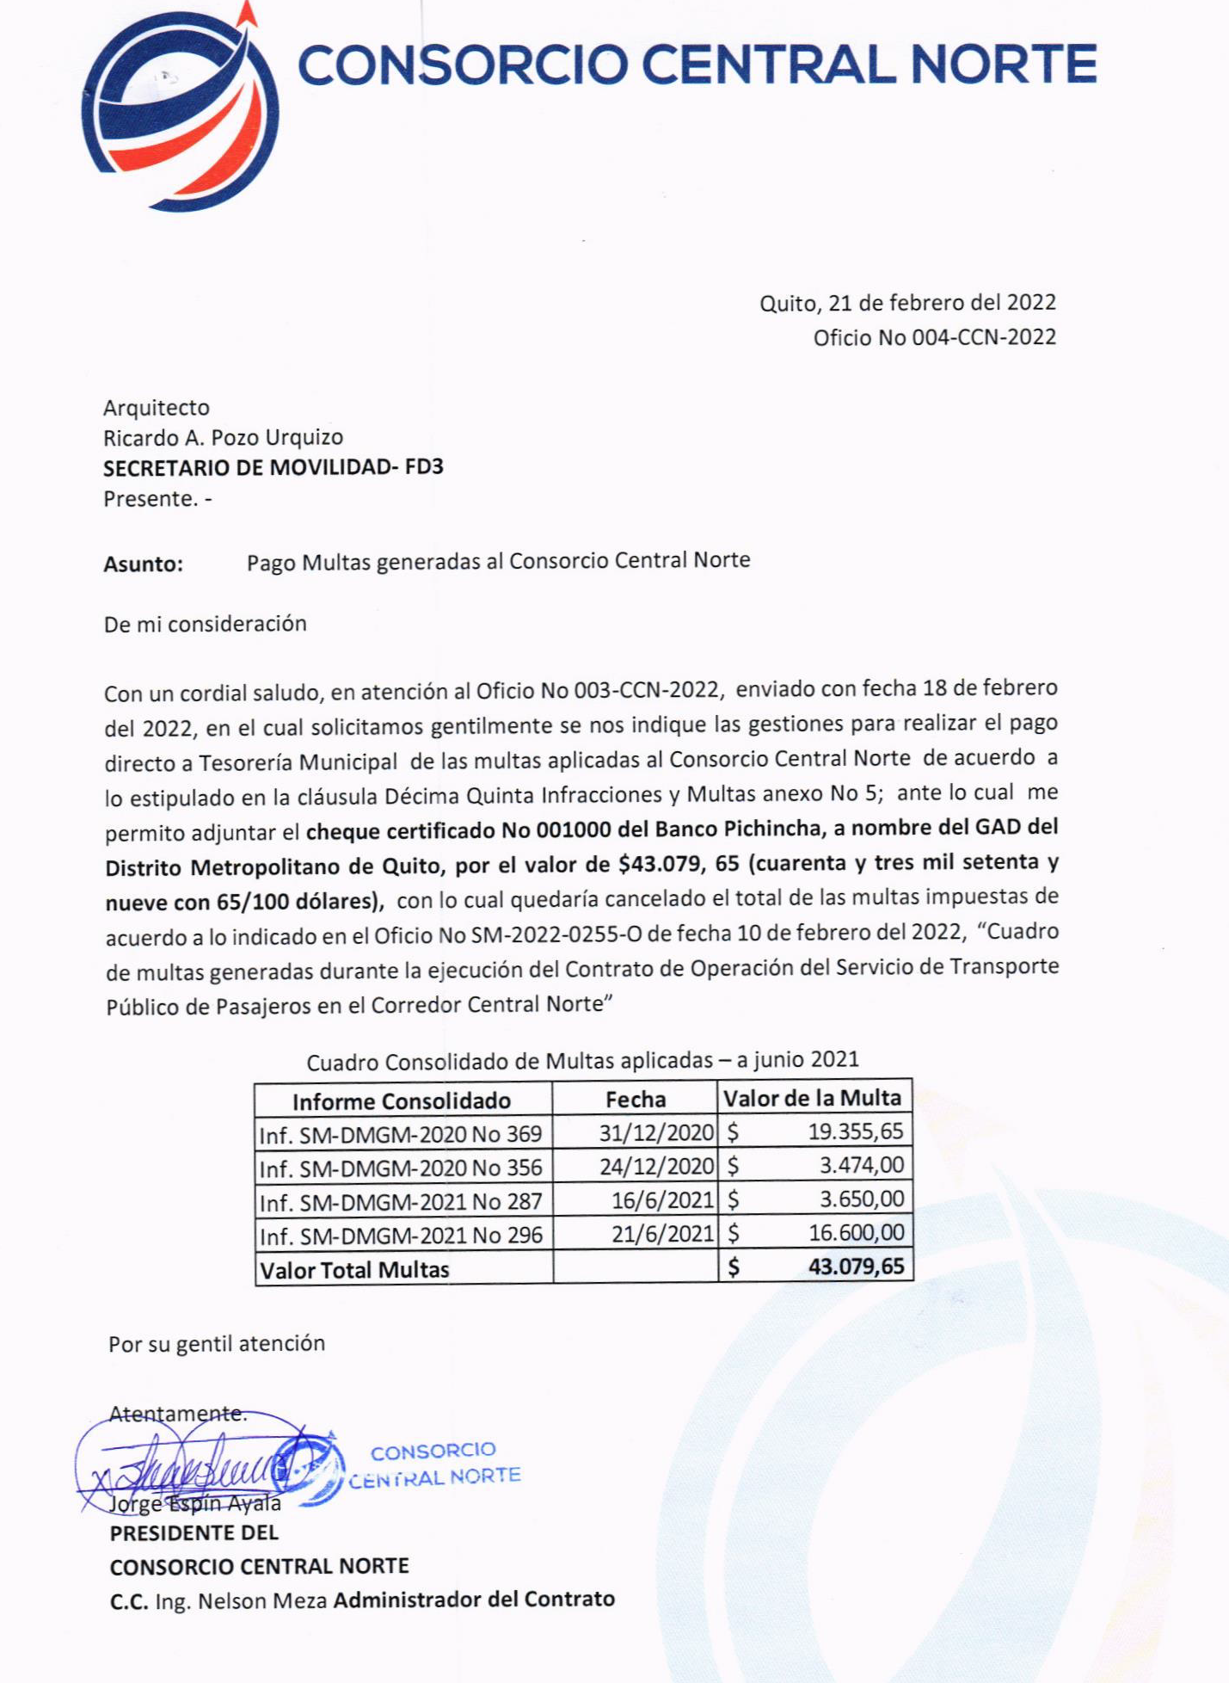
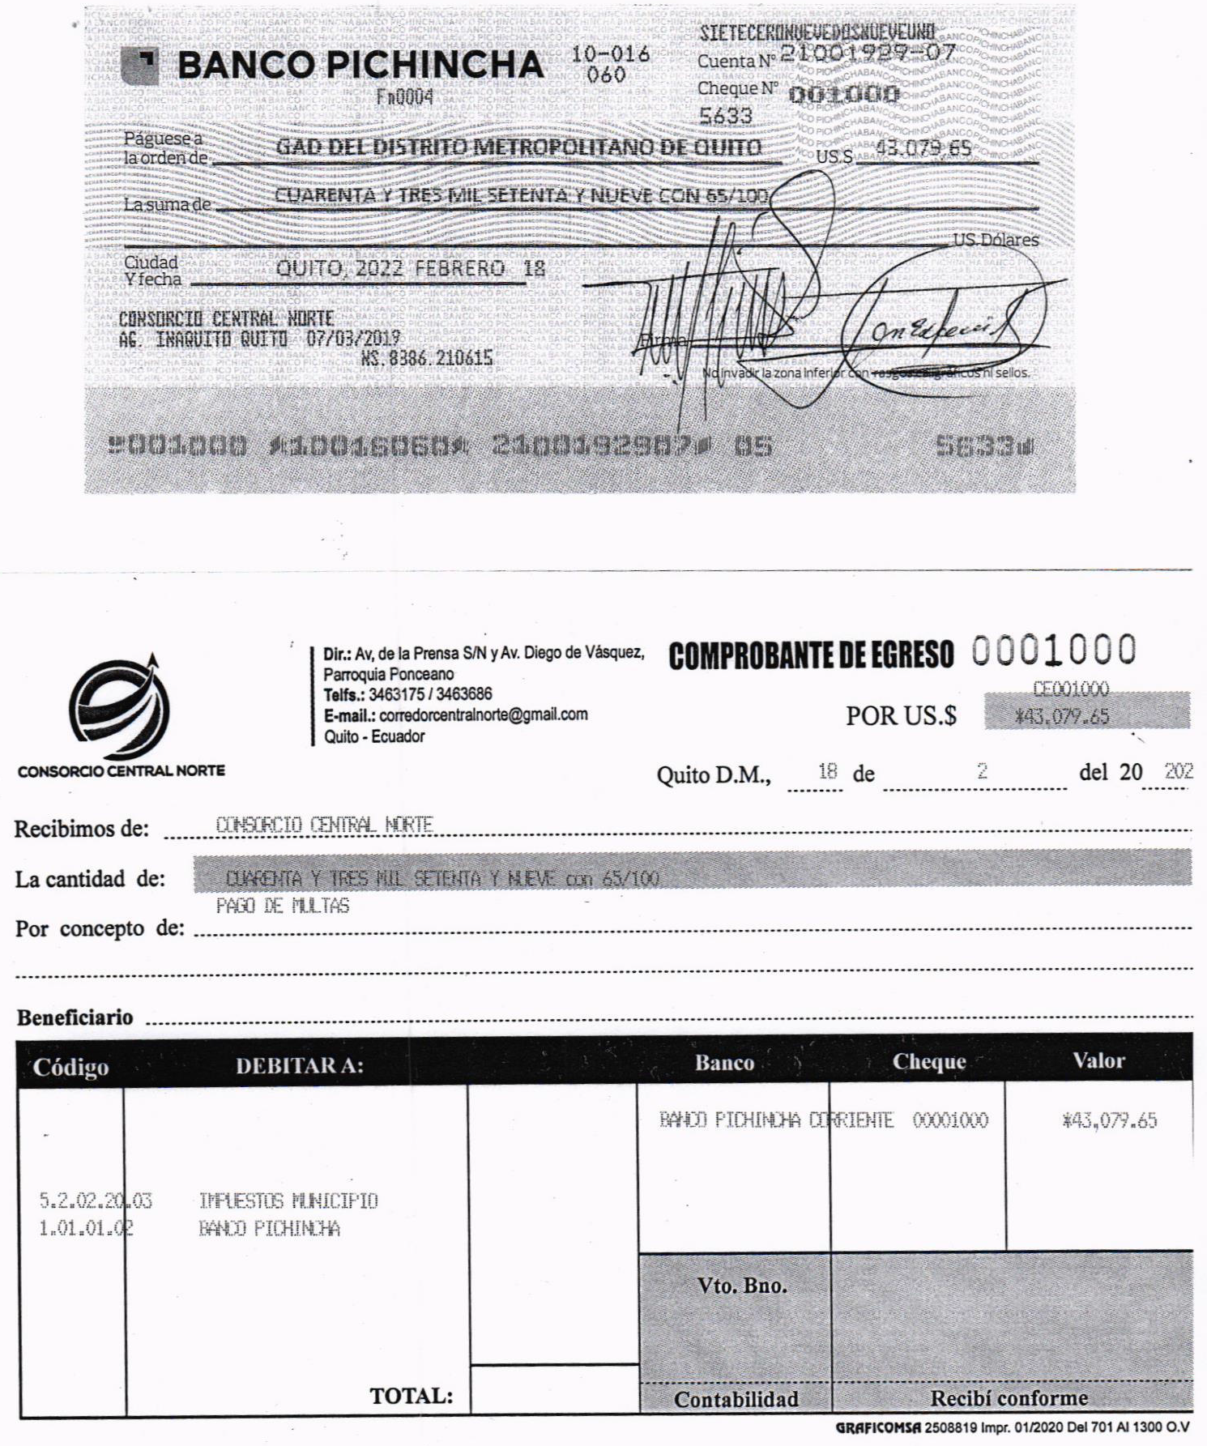
Pago de Multas

Slide 33
BUSES ARTICULADOS DETENIDOS Y LIBERADOS (AMT informe RTV y liberaciòn de buses)
Nº | OPERADORA | REGISTRO M. | DETALLE | lib./Deten. | Ingreso | OBSERVACIONES
1 | Calderón | 2782 | Detenida en parqueadero de Bicentenario | Liberado | 73800 | 15 de febrero de 2022 16h30 Nelson Pillajo Samuesa
2 | Calderón | 2834 | Detenida en parqueadero de Bicentenario | Liberado | 78926 | 15 de febrero de 2022 16h30 Nelson Pillajo Samuesa
3 | Catar | 2759 | Detenida en parqueadero La Y | Detenida Y
4 | Catar | 2771 | Detenida en parqueadero de Bicentenario | Detenido
5 | Catar | 2773 | Detenida en parqueadero La Y | Detenida
6 | Catar | 2764 | Detenida en parqueadero de Bicentenario | Liberado | 85340 | 18 de febrero de 2022,Retirado por Edwin Viveros Catar
7 | Conetra | 2798 | Detenida en parqueadero de Bicentenario | Detenido
8 | Conetra | 2799 | Detenida en parqueadero La Y | Detenida Y
9 | Conetra | 2800 | Detenida en parqueadero La Y | Detenida Y
10 | Conetra | 2805 | Detenida en parqueadero de Bicentenario | Detenido
11 | Conetra | 2806 | Detenida en parqueadero de Bicentenario | Detenido
12 | Conetra | 2813 | Detenida en parqueadero de Bicentenario | Detenido
13 | Conetra | 2810 | Detenida en parqueadero de Bicentenario | Detenido |  | Incendio de motor
14 | Paquisha | 2780 | Detenida en parqueadero de Bicentenario | Detenido
15 | San Carlos | 2792 | Detenida en parqueadero de Bicentenario | Liberado | 79872 | 16 de febrero de 2022 , retirado porJorge Flores, Gerente
16 | Transhemisfèricos | 2837 | Detenida en parqueadero de Bicentenario | Detenida
17 | Paquisha | 2830 | Detenida en parqueadero de Bicentenario | Detenido |  | Accidente de tránsito

Slide 34
Situación Actual
Multas ejecutadas por incumplimientos al Contrato de Operación.
Inspección permanente del cumplimiento Contrato de Operación.
Información actualizada del estado físico y documental de los buses articulados, andenes y terminal de transferencia.
Levantamiento de información de los costos de reparación de andenes del Corredor Central Norte. (EPMMOP Presupuesto estimado abril 2022 USD 410.101,66)
Mesas de trabajo con los operadores para implementar circuitos semi-expreso con buses tipo en la ruta troncal.
Trabajo con Empresa de Pasajeros

Slide 35
6.- Informe sobre la utilización de los carriles exclusivos de transporte público.
La Secretaría de Movilidad no ha emitido autorización para la utilización del carril exclusivo como una medida definitiva de movilidad, conforme lo acordado en las mesas técnicas es una propuesta que adoptará AMT de manera exclusiva para el control del tráfico en sitio conforme facultades de dicha entidad.
Al ser monitoreada por todos los entes vinculados a la misma ( AMT, EPMMOP. EMPRESA DE PASAJEROS Y SECRETARÌA DE MOVILIDAD), permitirá la obtención de datos de movilidad y tráfico en las áreas críticas en las que se ha planteado la misma, los cuales se utilizarán para la planificación y sustento de otras medidas de mayor alcance en todo el Distrito Metropolitano de Quito.
La Secretaría de Movilidad dispuso a la AMT el 19 de abril de 2022, la suspensión de la aplicación de esta propuesta así como a los demás entes adscritos la presentación de los informes respectivos sobre los resultados de la misma en el lapso de su ejecución principalmente en lo que se refiere al tiempo de traslado del transporte público.
La Agencia Metropolitana de Tránsito es la entidad que presentará los datos sobre la propuesta de envío vehicular controlado por el carril exclusivo en las vías y horas determinadas, en lo que corresponde a su implementación desde el 11 de abril de 2022 al 20 de abril de 2022.

Slide 36
La Agencia Metropolitana de Tránsito es la entidad que presentará los datos sobre los resultados de la propuesta de envío vehicular controlado por el carril exclusivo en las vías y horas determinadas, en lo que corresponde a su implementación desde el 11 de abril de 2022 al 20 de abril de 2022.

Slide 37
GRACIAS

